Slide 1


高原低压低氧与膳食脂肪酸组成对
肝脏膜脂质—BSEP定位—胆汁酸排泄
的交互调控研究
答辩人：安晋依
导师：哈小琴
专业：临床检验诊断学
日期：2026/11/04
Notes:
尊敬的各位专家老师，亲爱的同学们，大家下午好。我叫李萌，是西北民族大学2024级临床检验诊断学专业的学生。我的导师是哈小琴教授。
首先，在此非常感谢各位专家老师在百忙之中抽出时间来参加我的开题答辩。今天我汇报的题目是：······

Slide 2
01
选题背景与意义
02
研究目的与意义
目录
03
研究内容
CONTENTS
04
创新点与可行性分析
05
进度安排
06
预期目标

Slide 3
选题背景与意义
Background and significance

Slide 4
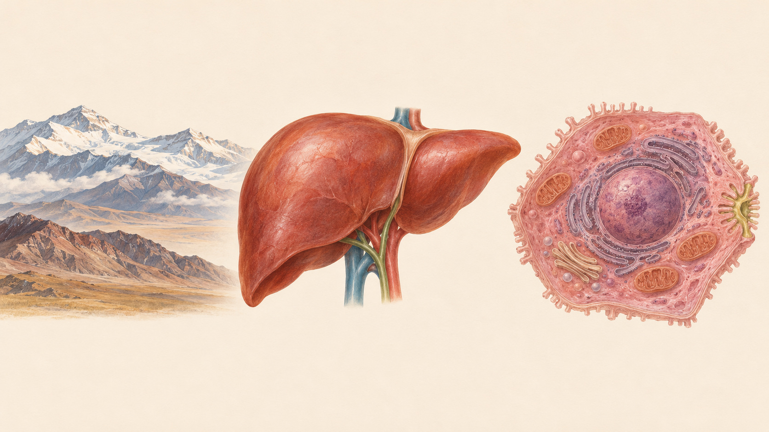
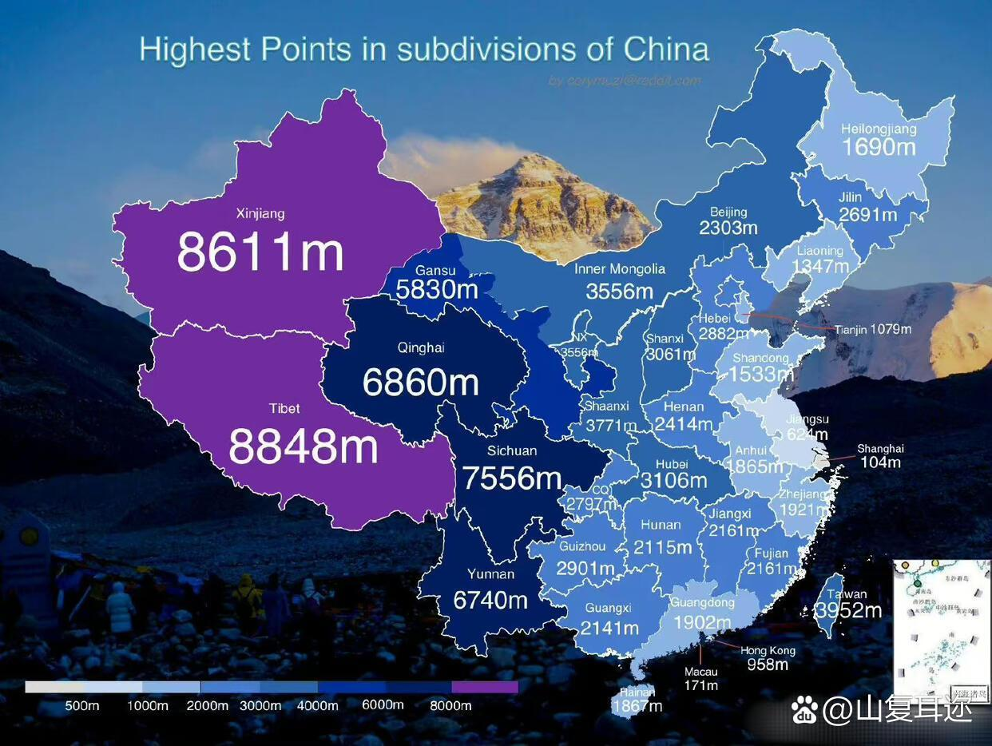
研究背景
高原
高原环境
肝脏
肝细胞
全球约5亿人生活在海拔1500 m以上。高原最大的特点是低气压、低氧，海拔从1500 m升到6500 m，吸入氧分压从约124 mmHg降到63 mmHg。
驻高原官兵体检发现，海拔3000 m以上的人群，总胆汁酸、ALP、GGT、ALT异常的比例明显更高。
海拔升高，大气压降低
吸入氧分压降低
氧应答与代谢改变
1500 m：124.1 mmHg 6500 m：62.5 mmHg
Notes:
当今，有越来越多的人进入高原工作、旅游，高原相关问题成为了一个研究热点。
尽管这些环境因素都可能促进急性和慢性高原病的发展，但低压低氧被认为是主要的原因。

Slide 5
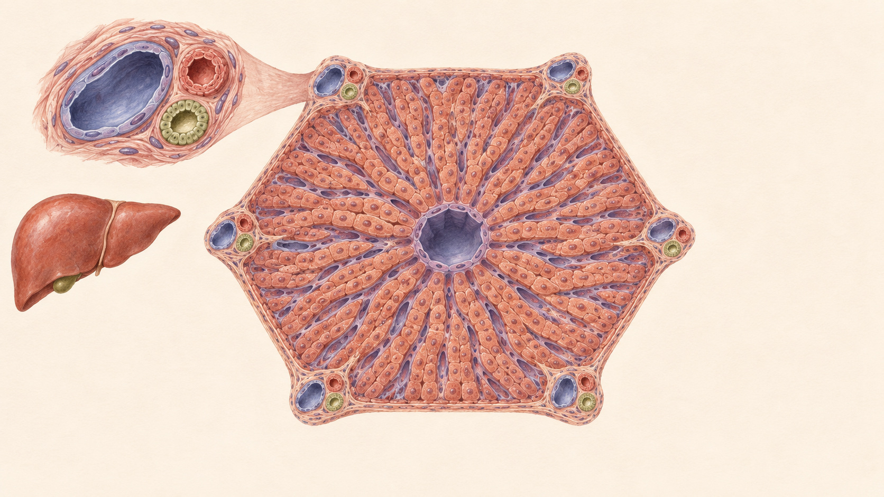
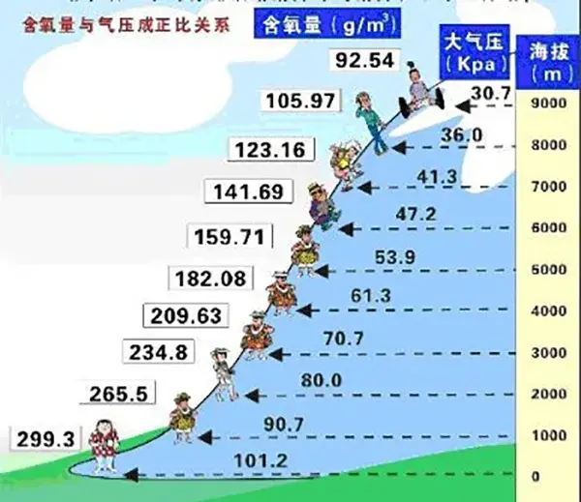
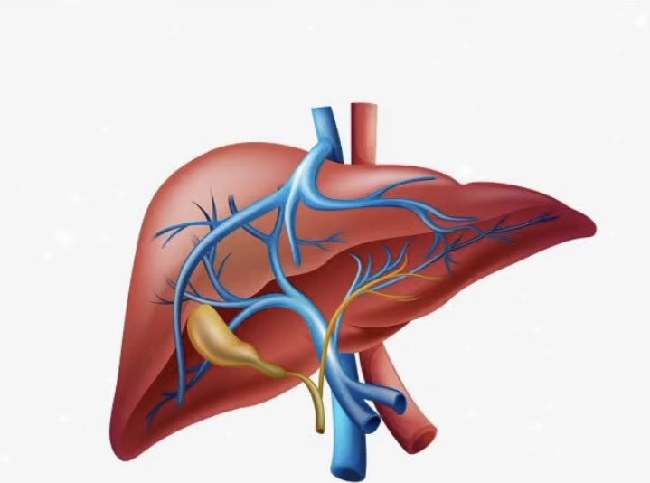
研究背景：肝脏
肝脏接收门静脉血，是膳食营养和氧供汇合的地方，负责脂肪酸摄取、β氧化、甘油三酯合成、胆固醇周转和胆汁分泌。
肝小叶里氧分压从门管区的约60–65 mmHg降到中央静脉周围的约30–35 mmHg，肝脏对缺氧很敏感。
高海拔动物研究已经看到肝脏脂类和胆汁酸相关基因发生改变。
门管区
血流
胆汁
中央静脉
门周 PO₂ 约60–65 mmHg
中央静脉周 约30–35 mmHg
Notes:
低压低氧可诱发多种疾病，以急性高原病最为常见，缺氧的影响系统复杂。目前，该领域的研究多集中于神经系统、心血管系统及呼吸系统，而对在低氧下的代谢调控关注相对不足。其中，肝脏作为核心代谢器官，对缺氧非常敏感，是低压低氧损伤的关键靶点。然而，低压低氧如何精确调控肝脏代谢，目前研究尚不充分，这正是我们研究的所在点。

Slide 6
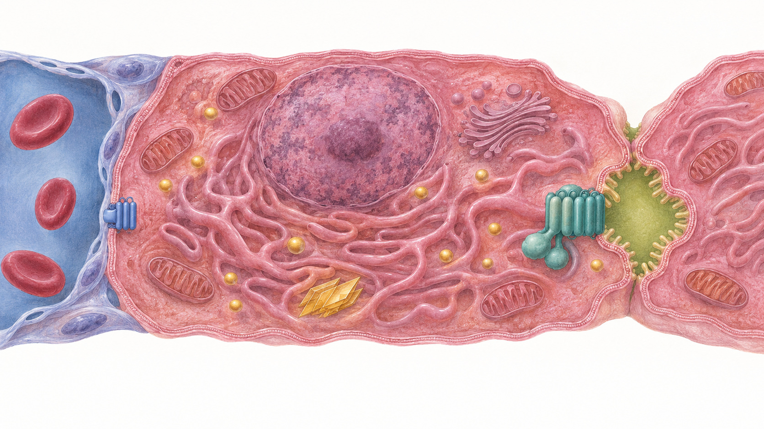
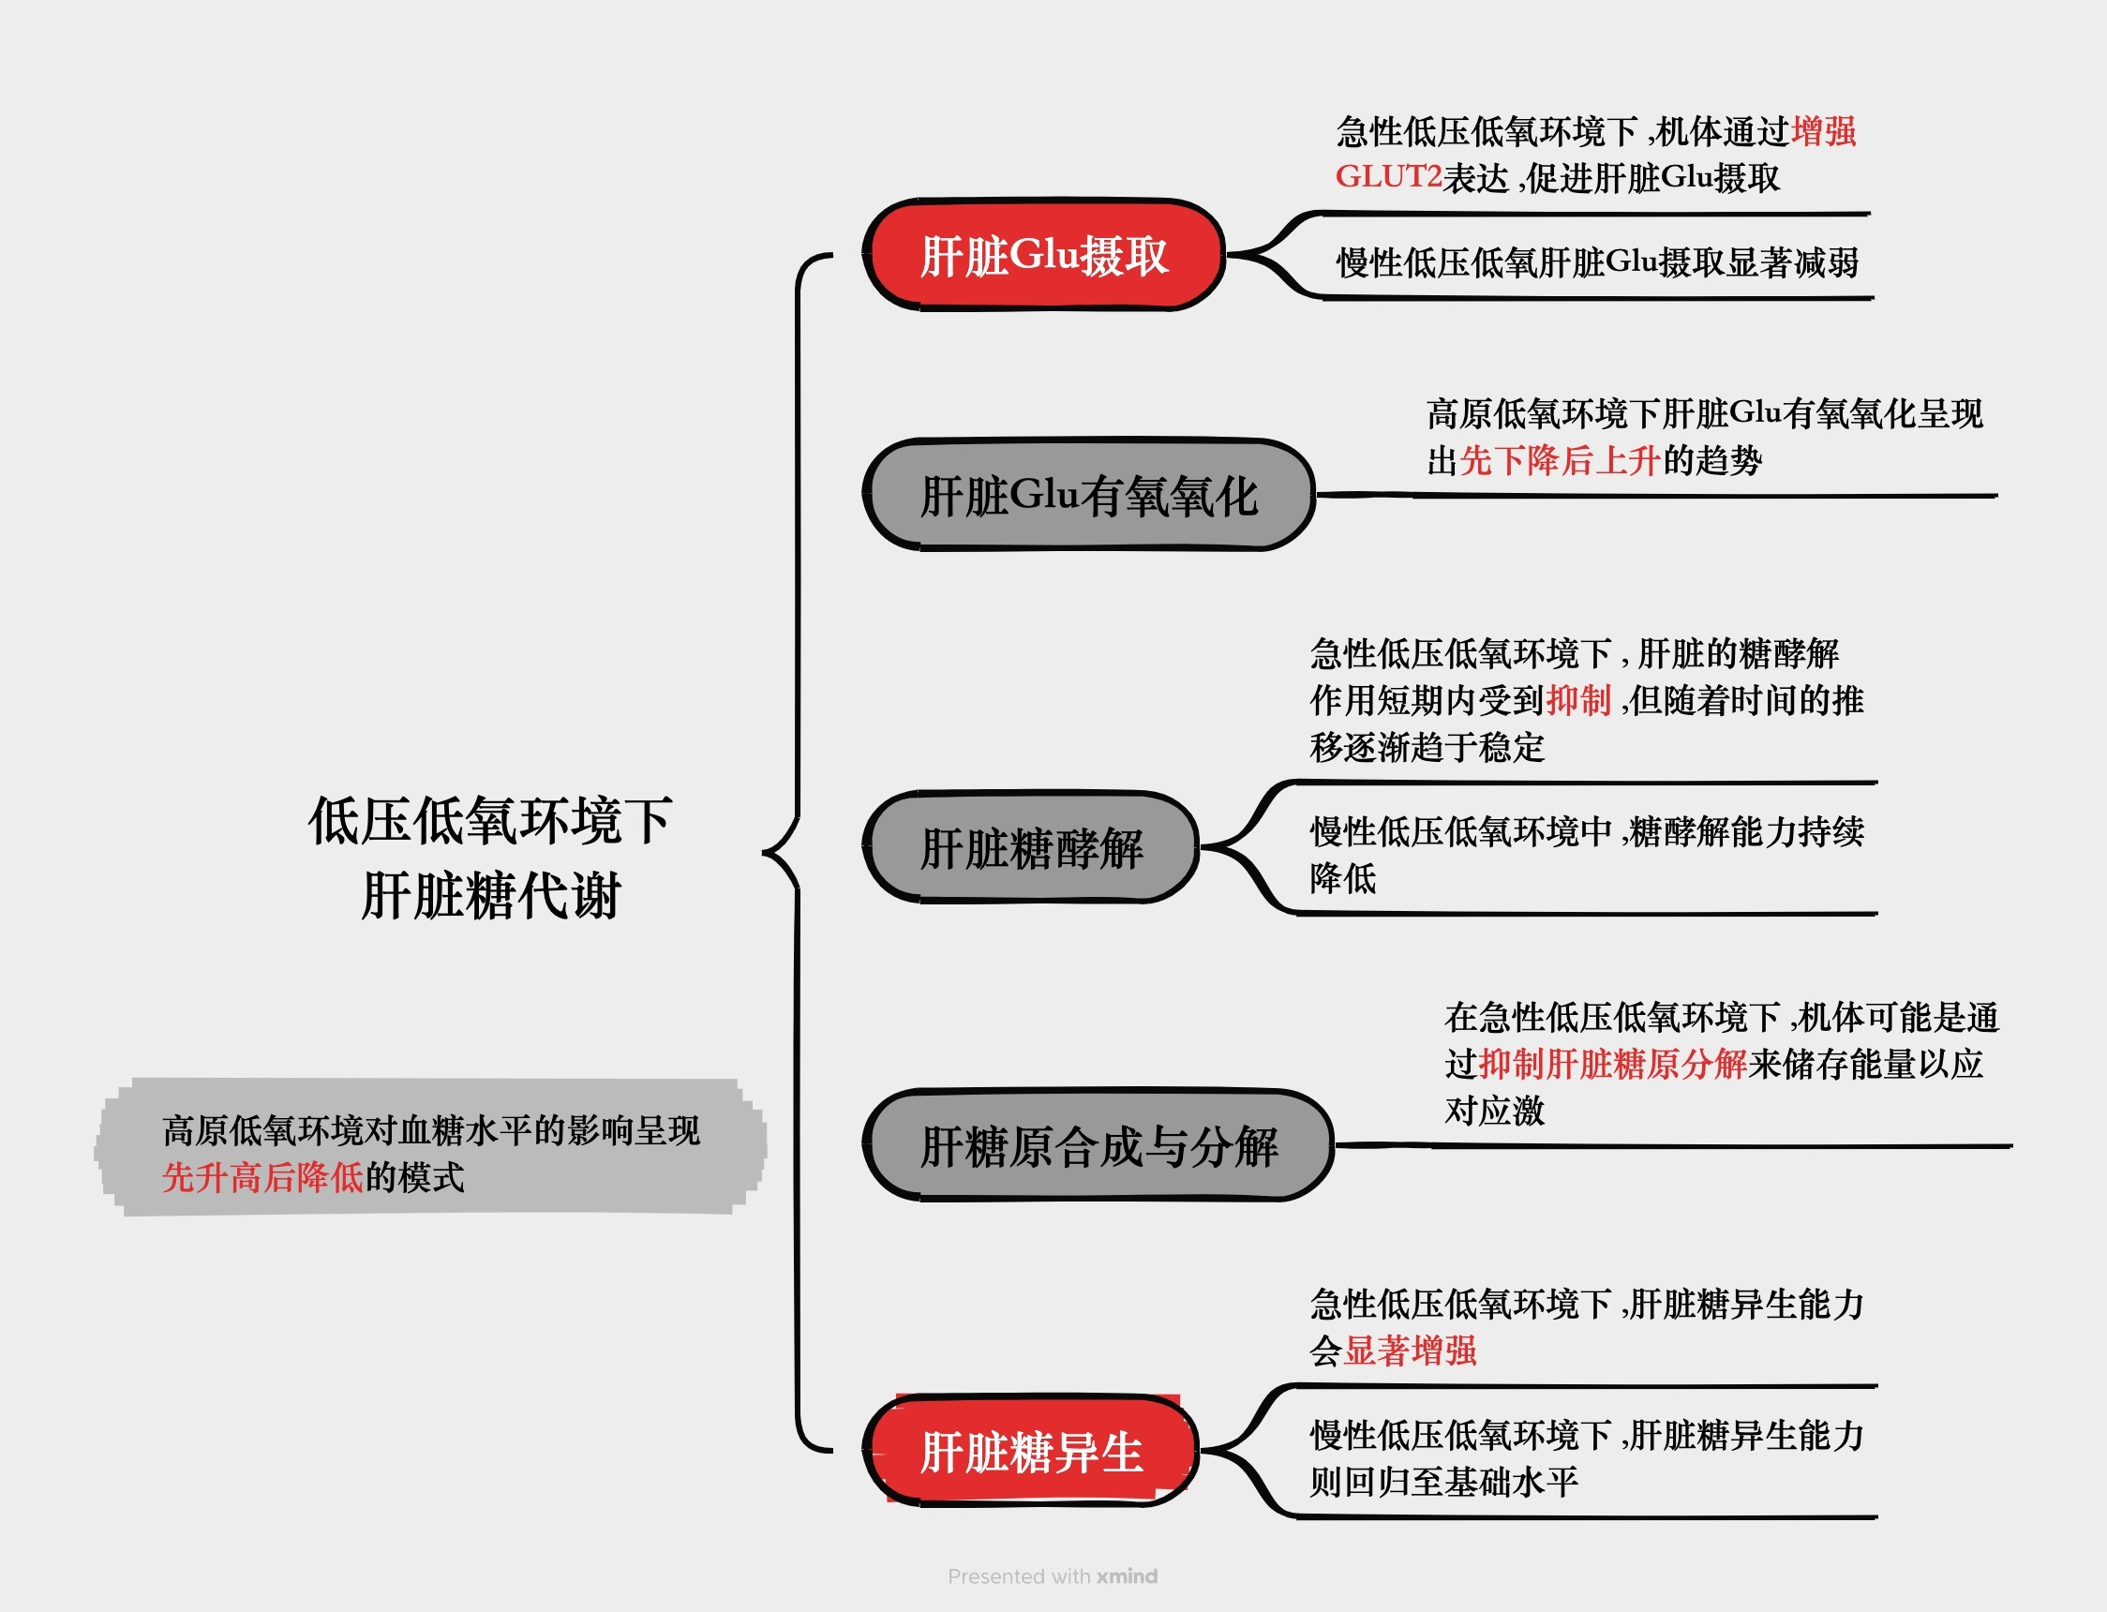
研究背景：胆汁酸的合成与外排
胆汁酸由肝细胞用胆固醇合成，限速酶是CYP7A1；肝细胞通过NTCP把血液里的胆汁酸摄取回来，再通过BSEP排入毛细胆管。
胆汁酸帮助脂质和脂溶性维生素吸收，也通过FXR等受体调节肝脏的脂代谢和糖代谢。
血窦侧
肝细胞
胆小管腔
NTCP摄取
BSEP外排
CYP7A1
ATP供能
胆固醇
胆汁酸
Notes:
已有研究表明：低压低氧环境下，肝脏糖代谢在急性和慢性阶段呈现不同的适应性变化。急性期，机体通过增强葡萄糖摄取、抑制糖酵解、增强糖异生并抑制糖原分解，来应对应激，导致血糖升高；慢性期，则转变为葡萄糖摄取与糖酵解减弱、糖异生回归基础水平，使血糖降低。
本研究主要关注糖异生。

Slide 7
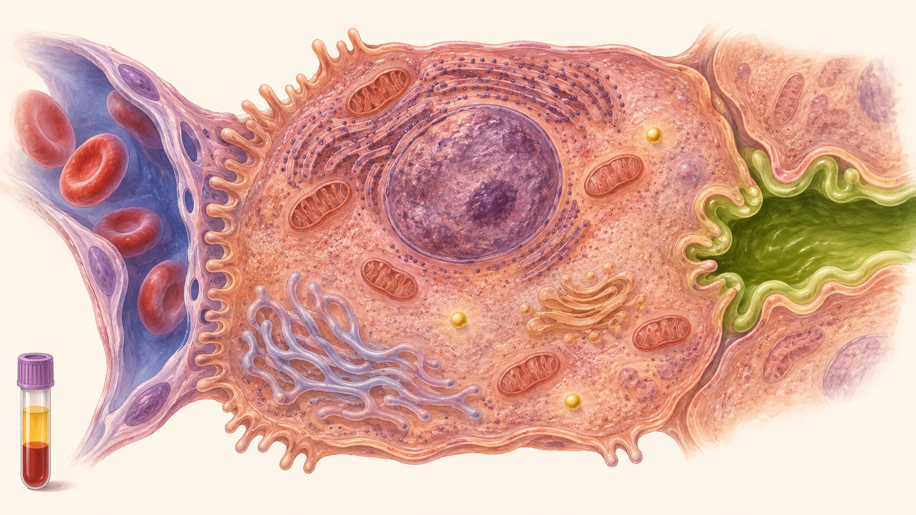
研究背景：为什么选择胆汁酸
肝细胞里的胆汁酸，一边靠摄取和合成增加，一边靠BSEP外排减少。
高海拔大鼠血清总胆汁酸下降，Cyp7a1、Cyp8b1、Fxr表达降低，说明合成端受到抑制。
外排端有没有变化，目前还不清楚。
血窦侧
胆小管侧
胞内胆汁酸池
摄取
BSEP外排
基底侧外排
合成
净变化 = 合成 + 摄取 − 胆小管外排 − 基底侧外排

Slide 8
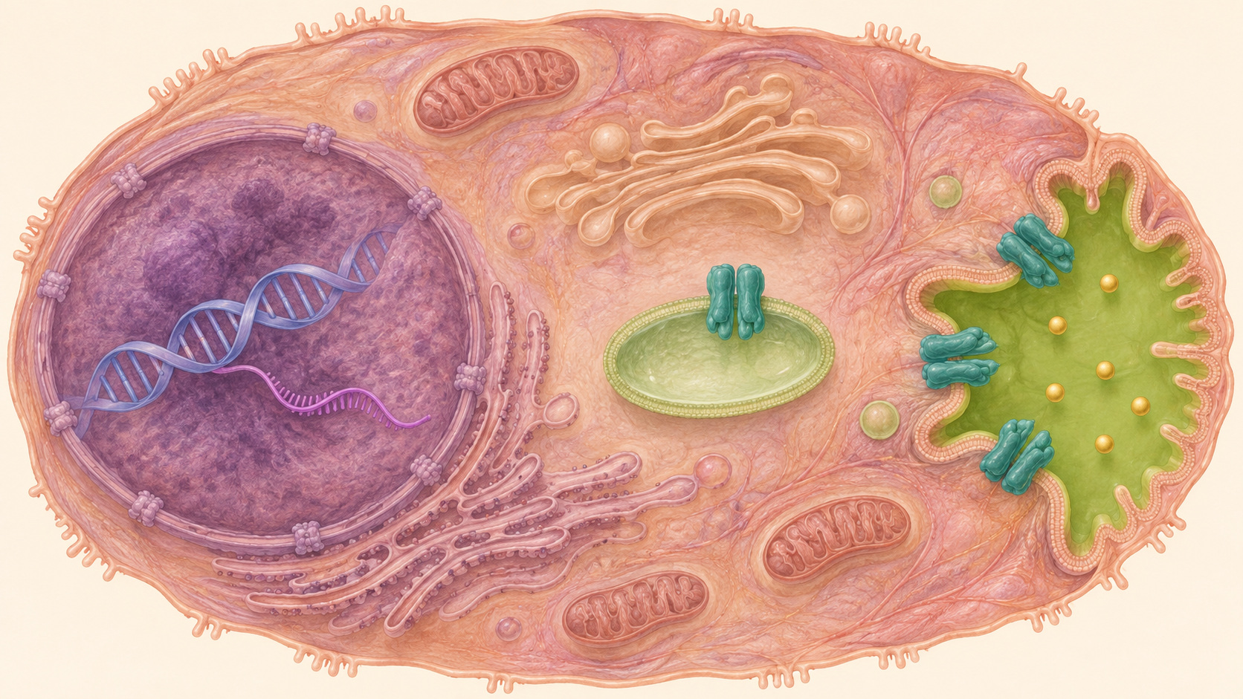
研究背景：为什么选择BSEP
BSEP由ABCB11编码，位于肝细胞胆小管膜，是胆汁酸排出肝细胞的限速步骤。
BSEP缺陷会导致胆汁淤积（PFIC2）；低氧可使肝细胞Bsep、FXR表达下降。
BSEP的变化可以发生在表达量、膜定位、转运功能三个层面。
① 表达量
② 膜定位
③ 转运功能
ABCB11基因 → BSEP蛋白
胞内囊泡 ⇄ 胆小管膜
胆汁酸外排

Slide 9
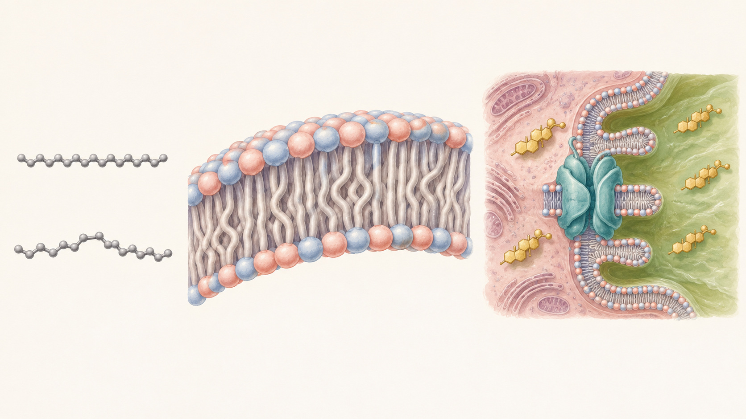
研究背景：膳食脂肪酸与胆小管膜
高原居民脂肪摄入随海拔升高：嘉绒藏族≥3300 m组每天191.6 g，1500–2399 m组74.3 g。
膜磷脂影响BSEP定位：Pemt缺失小鼠吃高脂饮食后，BSEP定位异常，胆汁排泄降低。
所以本研究固定脂肪供能50%，只改变SFA与MUFA的比例，看它对胆汁酸外排有没有影响。
SFA：饱和脂肪酸
膜磷脂组成
BSEP定位与外排
脂肪供能均为50%
MUFA：单不饱和脂肪酸
PC / PE 与脂肪酸分子种

Slide 10
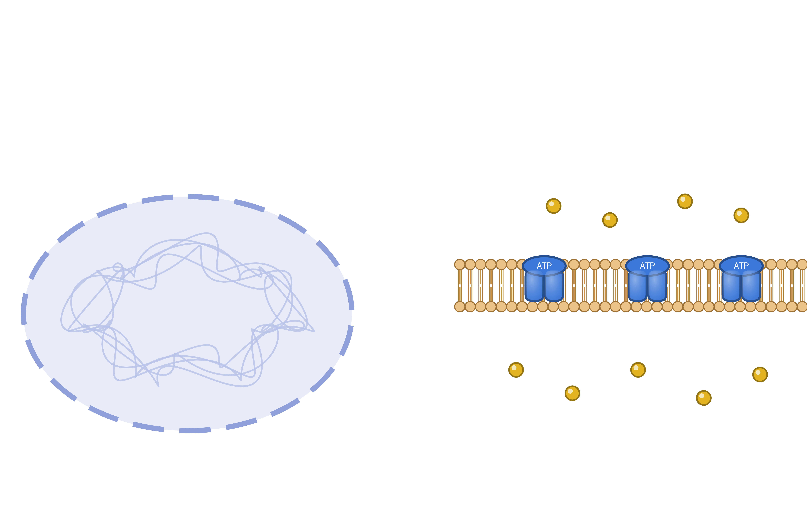
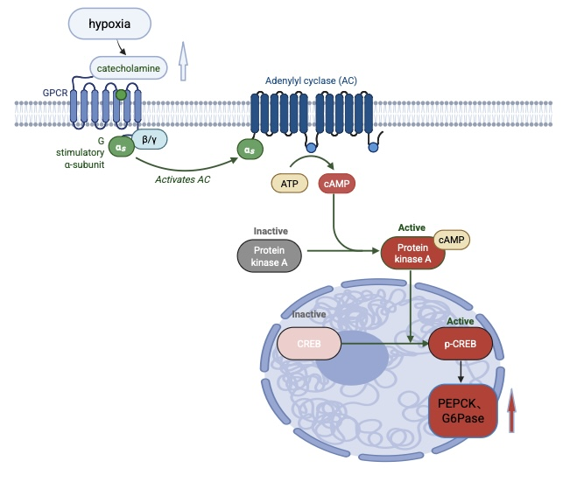
科学问题
低压低氧
p38 MAPK ↑
高脂饮食：SFA / MUFA
科学问题：在脂肪供能相同的情况下，脂肪酸饱和度是否改变高原低氧时胆小管膜脂质、BSEP定位和胆汁酸排泄？
细胞核
FXR ↓
膜PC/PE分子种
HNF4α · RXRα ↓
定位于胆小管膜
Bsep mRNA ↓
胆小管膜
转运至膜
BSEP蛋白 ↓
毛细胆管（胆汁）
胞内胆汁酸 ↑
胆汁酸排泄率 ↓
Notes:
这张机制图介绍的是在低压低氧影响肝糖异生的机制图，低氧会激活交感神经系统，释放儿茶酚胺类激素，这些激素被肝细胞膜上的G蛋白偶联受体识别，激活G蛋白，G蛋白激活膜上的腺苷酸环化酶（AC），将ATP转化为cAMP，cAMP作为第二信使结合PKA的调节，激活PKA并磷酸化下游转录因子CREB，p-CREB启动糖异生关键酶（磷酸烯醇式丙酮酸羧激酶和葡萄糖-6-磷酸酶）的表达，导致糖异生的能力明显增强，血糖升高。
阅读相关文献，我们了解到间充质干细胞能够抑制肝脏中的磷酸烯醇式丙酮酸羧激酶和葡萄糖-6-磷酸酶等糖异生关键酶的活性，减少内源性葡萄糖生成，缓解高血糖。
根据这个点，我们想进一步探索在。。。。。。。。

Slide 11
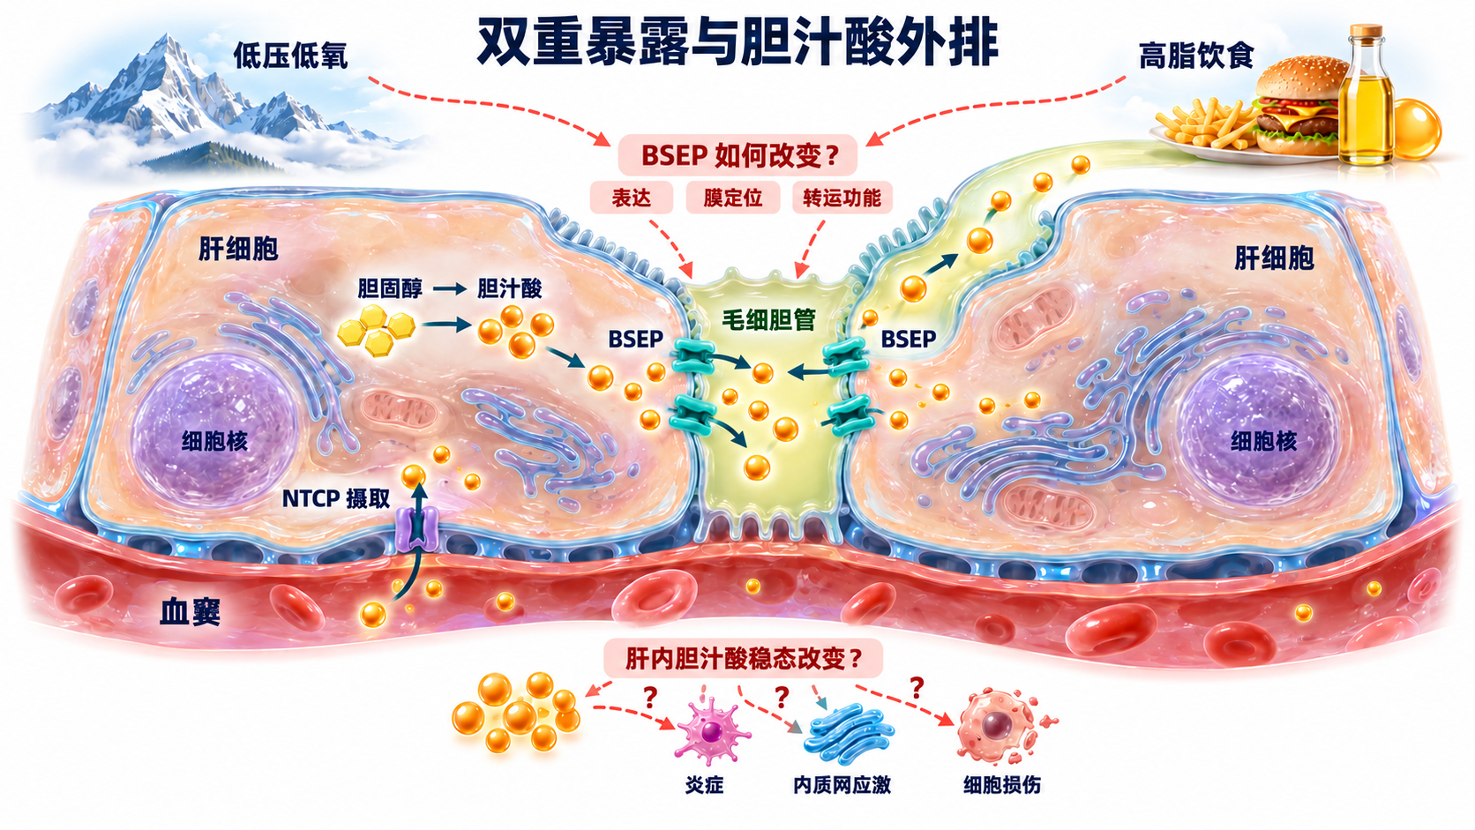
研究假说：双重暴露与胆汁酸外排
低压低氧和高脂饮食可能通过降低BSEP表达、改变膜定位、影响转运功能，使胆汁酸在肝细胞内滞留。
胞内胆汁酸升高会引起炎症、内质网应激和细胞损伤。
本研究以胆汁酸排泄率为功能终点，用膜定位和膜脂质分析解释变化。

Slide 12
研究目的与意义
Purpose and significance

Slide 13
研究目的
比较1500 m和6500 m下，高SFA与高MUFA饮食对胆汁酸排泄率的影响，看饮食和海拔有没有交互作用
检测胆小管膜PC/PE及分子种，看两种饮食在不同海拔下膜脂质是否不同
检测BSEP表达量、膜定位和功能，明确膜脂质变化与BSEP是否同步

Slide 14
研究意义
为高原人群肝胆损伤的早期识别提供机制依据和候选指标（总胆汁酸、ALP、GGT）。
为高原人群膳食脂肪酸构成的分层营养研究提供依据。

Slide 15
研究内容
Research content

Slide 16
研究内容
一、实验分组
二、饲料配方
三、暴露终点
两种饲料脂肪供能均为50%。
高SFA：SFA 55%，MUFA 25%，PUFA 20%
高MUFA：SFA 25%，MUFA 55%，PUFA 20%
气相色谱核验脂肪酸组成。
1500 m和6500 m持续模拟低压低氧，28天。
主终点：胆汁酸排泄率。
机制终点：膜PC/PE、BSEP定位与总量。
A组：1500 m，高SFA
B组：1500 m，高MUFA
C组：6500 m，高SFA
D组：6500 m，高MUFA
每组10只8周龄雄性SD大鼠，每个海拔至少3个独立舱次。
Notes:
我们将大鼠置于模拟6500米海拔的环境中，观察不同时间点的各项指标的变化。

Slide 17
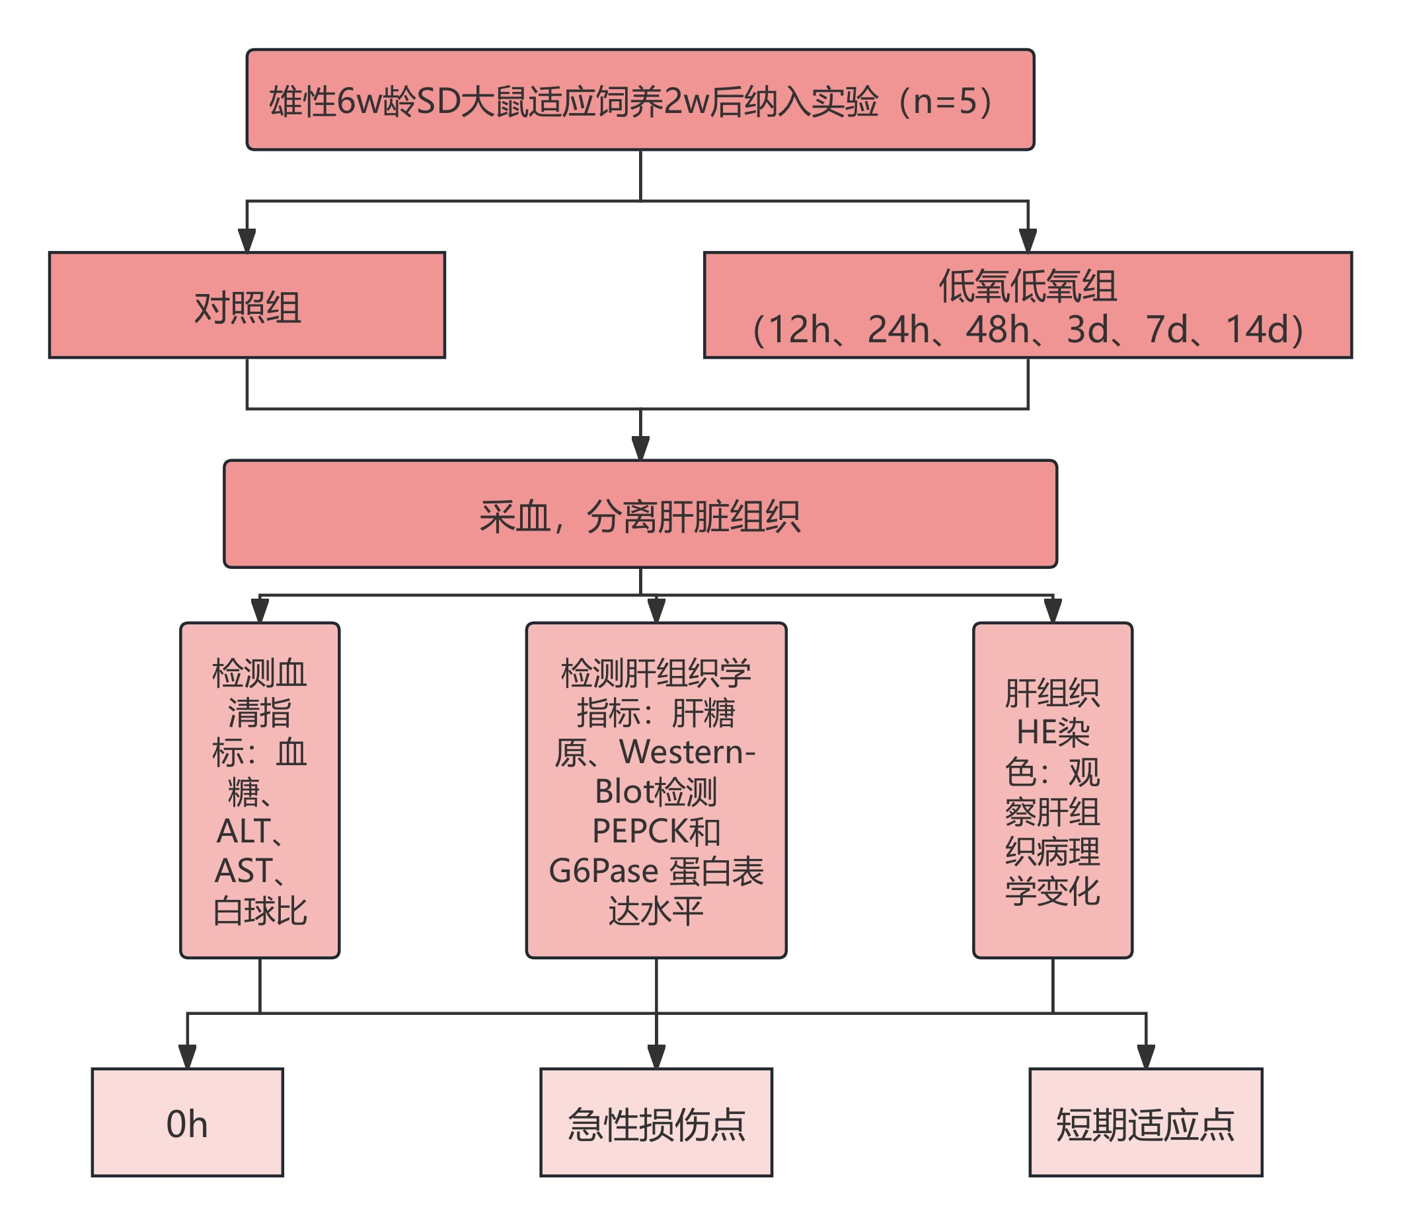
技术路线：总体设计
膳
食
与
模
型
定义两种饮食
脂肪供能50%；高SFA 55/25/20；高MUFA 25/55/20；气相色谱核
验
建立模型
适应7 d，分组，预喂8周；记录实际SFA/MUFA摄入
暴
露
取
样
双海拔持续低压暴露
1500 m / 6500 m，28 d，每个海拔≥3个独立舱次
统一取材
胆汁（插管）、血液、肝组织
三
层
检
测
膜脂质
胆小管膜PC/PE及分子种
BSEP
mRNA、总蛋白、膜定位
胆汁酸排泄率
流率×浓度；胆汁酸谱
肝胆检验
ALT、AST、ALP、GGT、TBA；
肝脂质
统
计
判
读
混合效应模型
饮食×海拔交互项βHD及95%CI；舱次为随机效应
结果判读
三类可区分的结果
转
化
候选指标与人群验证
总胆汁酸、ALP、GGT与膳食脂肪酸谱的分层关联研究

Slide 18
技术路线：第一部分
第
一
部
分
分组与干预
1 分组与干预
2 取材与处理
3 检测与分析
雄性SD大鼠40只（8周龄），适应性饲养7 d
按饮食与海拔随机分为4组，每组 n = 10
高SFA饲料，预喂8周
脂肪供能50%；SFA 55% / MUFA 25% / PUFA 20%
高MUFA饲料，预喂8周
脂肪供能50%；SFA 25% / MUFA 55% / PUFA 20%
A组：1500 m
持续低压暴露 28 d
n = 10
C组：6500 m
持续低压暴露 28 d
n = 10
B组：1500 m
持续低压暴露 28 d
n = 10
D组：6500 m
持续低压暴露 28 d
n = 10
统一昼夜时相取材；每个海拔至少3个独立暴露舱次，舱次内两种饮食均衡

Slide 19
技术路线：第二部分
第
二
部
分
取材与样本处理
1 分组与干预
2 取材与处理
3 检测与分析
暴露28 d结束，统一昼夜时相取材，记录复常压至取材的时间；样品编码，盲法检测
胆汁（胆总管插管）
血液
肝组织
麻醉，保持体温，补液
采血
取出完整肝脏
胆总管插管，定时收集胆汁
离心，分离血清、血浆
分为四份：RNA、总蛋白、膜蛋白、切片
记录体积，计算胆汁流率；-80℃保存
-80℃保存
液氮速冻，-80℃保存；切片固定/冷冻
样品进入第三部分：检测指标与关联分析

Slide 20
技术路线：第三部分
第
三
部
分
检测指标与关联分析
1 分组与干预
2 取材与处理
3 检测与分析
编码样品，三类检测
胆汁酸排泄功能
血清肝胆指标
肝组织：BSEP与膜脂
胆汁酸浓度与谱
LC-MS/MS，同位素内标
肝损伤
ALT、AST
BSEP
qPCR、WB、膜分级、IF共染
胆汁淤积
ALP、GGT、总胆红素、总胆汁酸
膜脂质
胆小管膜PC/PE及分子种
胆汁酸排泄率
= 胆汁流率 × 浓度（μmol/min/kg）
脂质
TG、TC
肝脂质
HE、油红O；肝TG/TC
组间比较：混合效应模型，饮食×海拔交互项 βHD 及95%CI
关联分析：膜PC/PE → BSEP膜定位 → 胆汁酸排泄率

Slide 21
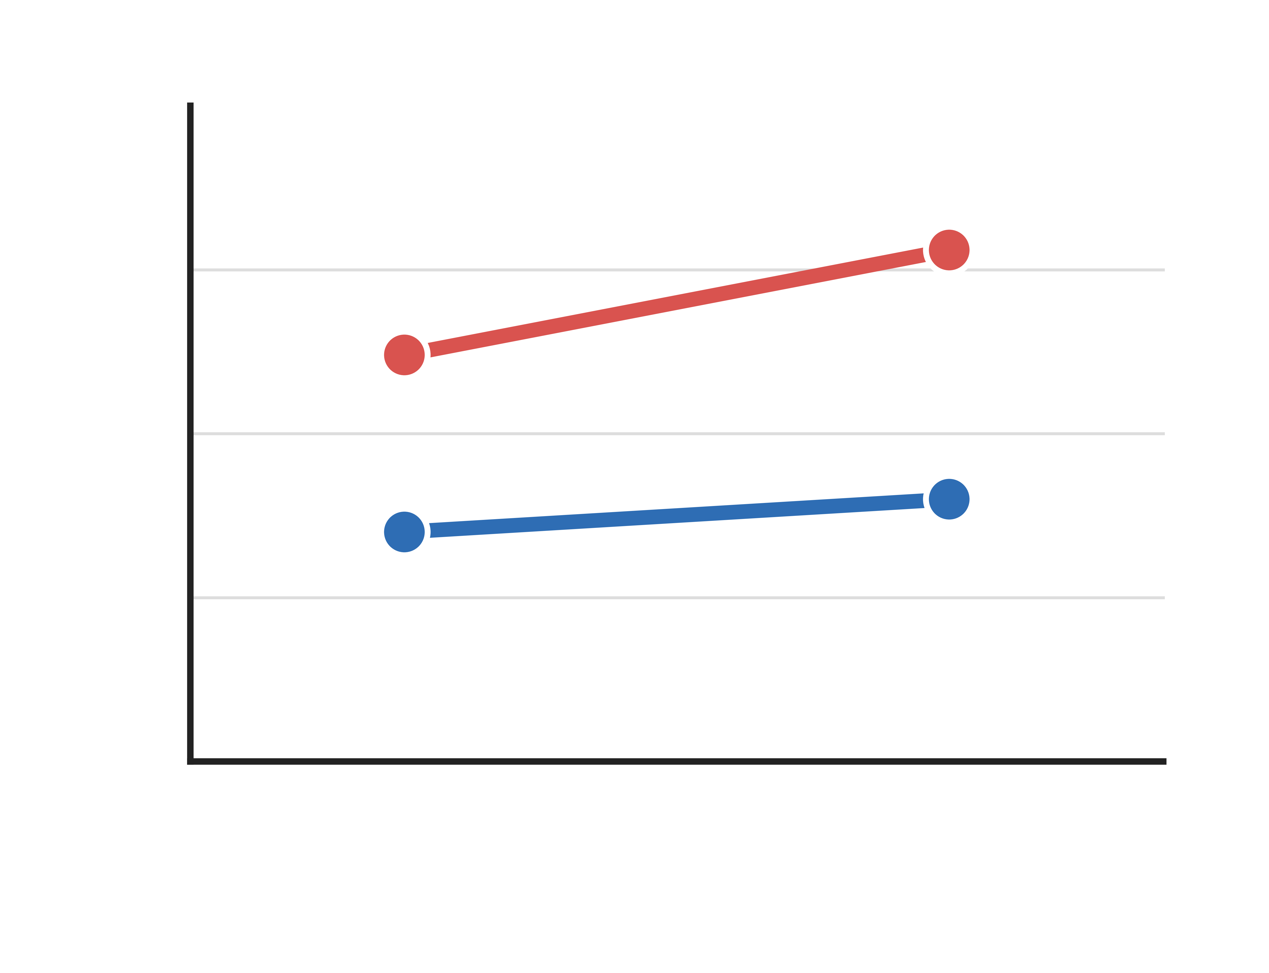
研究方法：数据统计与分析
以胆汁酸排泄率为主要终点，取对数后用混合效应模型分析：饮食、海拔及其交互项为固定效应，暴露舱次为随机效应，重点看交互项βHD及95%CI。
多个胆汁酸组分用BH法控制FDR；体重和摄食用纵向混合模型。
每组10只，共40只，正式样本量根据预实验结果确定。
ln（胆汁酸排泄率）
高SFA
高MUFA
1500 m
6500 m
两条线不平行 = 存在交互（βHD≠0）

Slide 22
创新点与可行性分析
Innovation and feasibility

Slide 23
研究创新点
在脂肪总量相同的条件下，只改变脂肪酸构成，并设1500 m和6500 m两个海拔，看饮食的作用是否随海拔而变。
在同一只动物同时检测膜脂质、BSEP定位和胆汁酸排泄率，直接观察三者的关系。

Slide 24
可行性分析
1 理论可行
2 技术可行
3 方案可行
① BSEP是胆汁酸外排的限速步骤
② 低氧可降低FXR及Bsep表达
③ 膜磷脂影响BSEP定位与胆汁排
泄
④ 高原人群肝胆指标异常已有报
道
① 饲料脂肪酸GC-FAME核验
② 胆汁酸、膜脂质LC-MS/MS
③ qPCR、WB、免疫荧光、膜分级
④ 大鼠胆总管插管取胆汁
① 2×2析因设计，每组10只，共40
只
② 预设混合效应模型分析交互
③ 单人约650–980工时
④ 总周期62周
研究可按计划完成

Slide 25
计划安排
Scheduling

Slide 26
工作安排计划
1周
11周
19周
47周
53周
62周
1—10周
饲料配方、伦理、入组与方法建立
11—18周
饲喂8周
19—46周
低压暴露与指标检测
47—52周
统计分析
53—62周
论文与投稿

Slide 27
预期目标
Expected goals

Slide 28
预期目标
1.明确1500 m、6500 m下高SFA与高MUFA饮食对胆汁酸排泄率的影响，及饮食与海拔的交互作用。
预期目标
2.阐明胆小管膜PC/PE、BSEP定位与胆汁酸排泄之间的关系。

Slide 29
敬请各位老师批评指正！

